Slide 1
医学生编程小白的RNA-Seq 新手快速入门教程
小紫薯PurplePotato
2025年5月2日

Slide 2
极简流程
1. 质控 – fastp
输入fq文件，输出质控并过滤的fq文件
2. 比对 – hisat2
3. 计数 – featureCounts
其他同类型软件：
fastqc、multiqc、STAR、Salmon

Slide 3
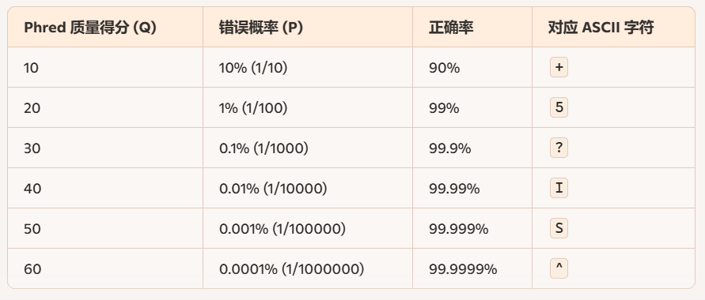
基础知识 – .fastq文件
@SEQ_ID
ＧＡＴＴＴＧＧＧＧＧＴＴＣＡＡＡＧＣＡＧＴＡＴＣＧＡＴＣＡＡＡＴＡＡＴＡＧＴＧＴ
+
！＇＇＊＊（（（（＊＊＊＋））％％％＋＋（％％）．）．（％％（＋．％％＋％％＋（

Slide 4
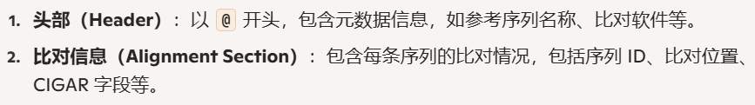
基础知识 – .sam文件(.bam文件)
@SQ SN:chr1 LN:248956422
read001 0 chr1 100 60 50M * 0 0 AGCTTAGCTAGCTACCTATATCTTAGCTAGCTAGCTAC FFFFFFFFFFFFFFFFFFFFFFFFFFFFFFFFFFFFFF
read002 0 chr1 100 60 50M * 0 0 GCATTAGCTAGCTACCTATATCTTAGCTAGCTAGCTAC FFFFFFFFFFFFFFFFFFFFFFFFFFFFFFFFFFFFFF

Slide 5
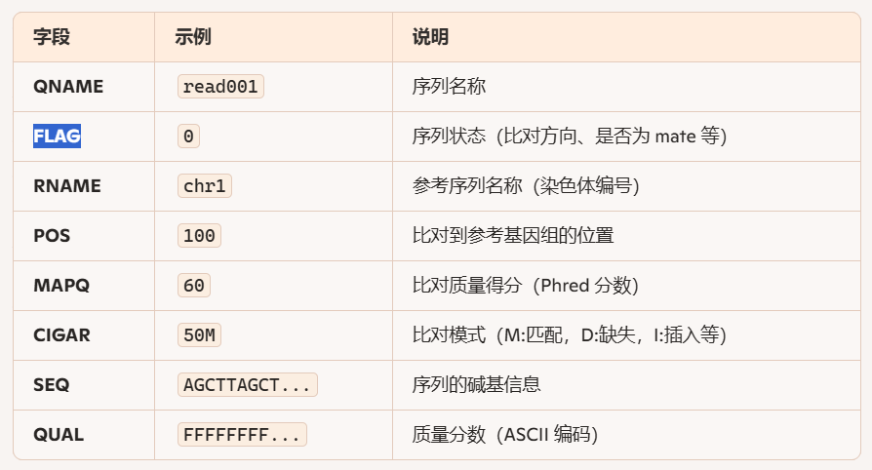

Slide 6
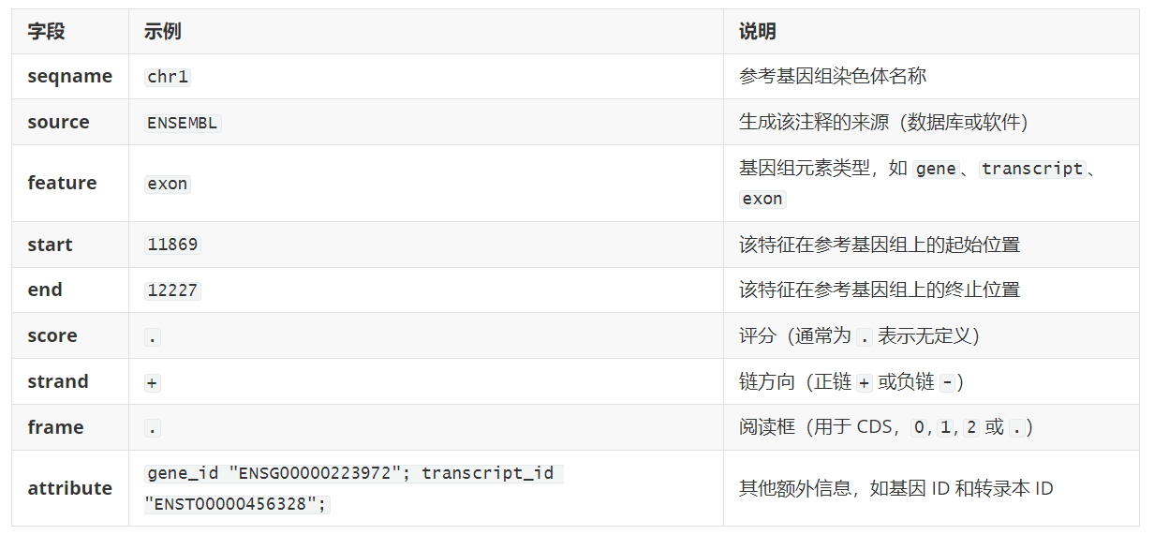
基础知识 – .gtf文件
chr1 ENSEMBL gene 11869 14409 . + . gene_id "ENSG00000223972";
chr1 ENSEMBL transcript 11869 14409 . + . transcript_id "ENST00000456328";
chr1 ENSEMBL exon 11869 12227 . + . exon_number "1";

